Slide 1
第四章 分布式系统 ——并行计算
授课教师：侯璐
信息与通信工程学院

Slide 2
本章内容
4.4 并行计算基础
4.5 并行编程
4.6 并行计算案例

Slide 3
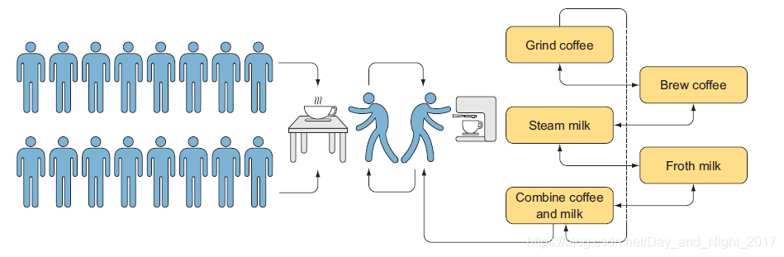
并行计算(Parallel Computing)
并行计算是一种将复杂的问题分解成多个较小的部分，然后同时（并行地）处理这些部分以加快计算速度的计算方法。在并行计算中，多个处理器或计算节点同时工作，每个节点处理问题的一个部分。
串行：按顺序依次执行每个步骤

Slide 4
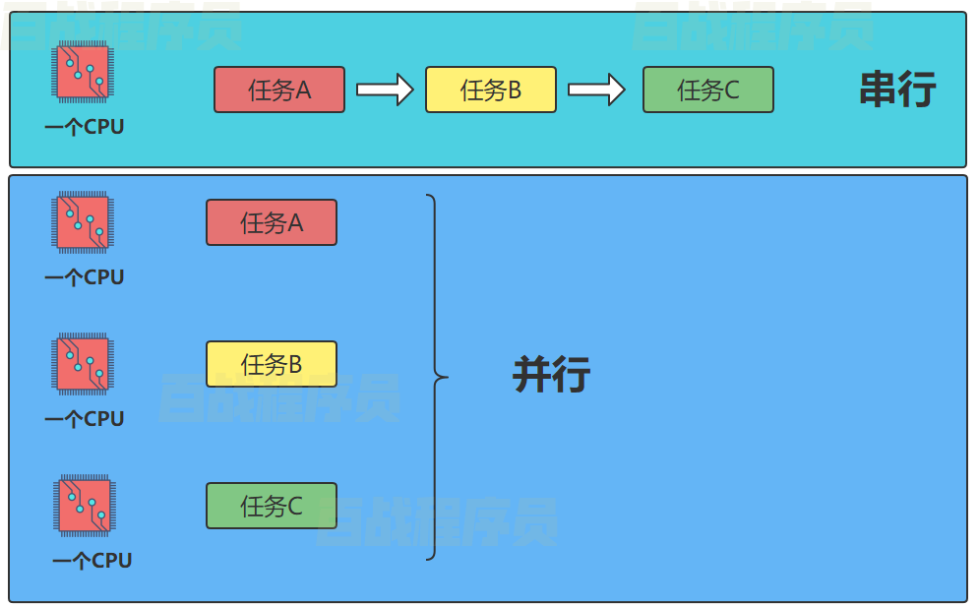

并行计算(Parallel Computing)
任务并行(Task Parallel)：
大任务分解成小任务
小任务由各个Worker完成
数据并行(Data Parallel)：
大规模数据分解为数据段
各个Worker负责不同的数据段
100张考试答卷，每张15道题，4个老师判卷
任务并行：A判1~3题，B判4~6题…
数据并行：A判25份，B判25份…

Slide 5

并行计算(Parallel Computing)
计算100万个浮点数的sin值
计算单元
寄存器
float angle[1000000]
float angle[1000000]
0
~
250000
250000
~
500000
50000
~
750000
750000
~
1000000
float results[1000000]
float results[1000000]
多核多进程
数据向量化
数据怎么分配？

Slide 6

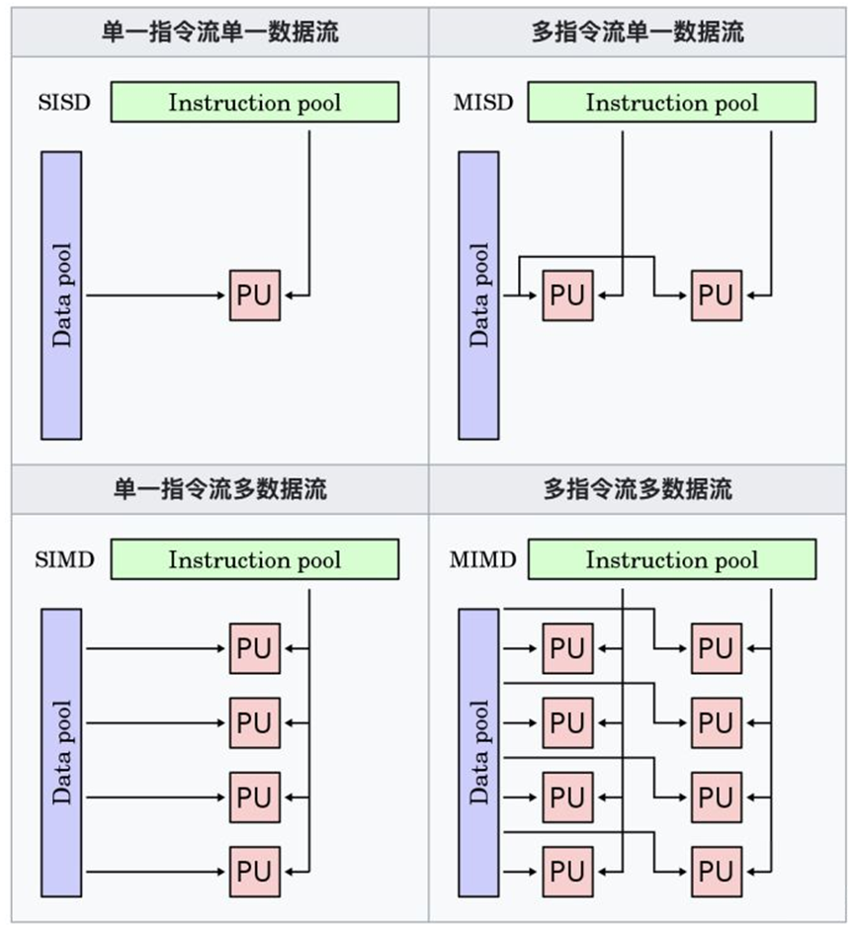
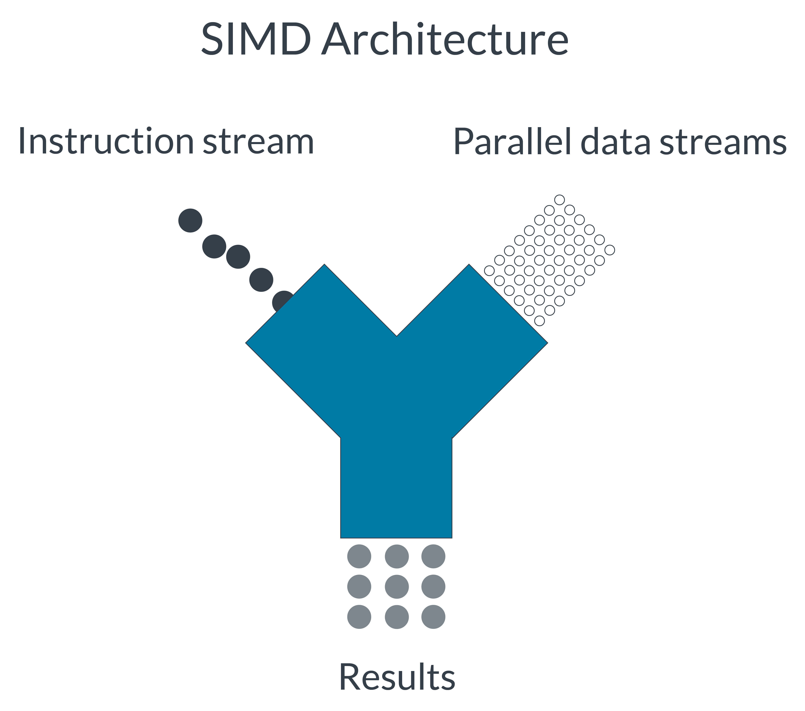
并行计算(Parallel Computing)
数据并行硬件基础：Simple Instruction Multiple Data (SIMD)

Slide 7
本章内容
4.4 并行计算基础
4.5 并行编程
4.6 并行计算案例

Slide 8

并行编程(Parallel Programming)
Simple Program Multiple Data (SPMD)
单程序处理多数据
ISPC (Intel SPMD Program Compiler)
英特尔SPMD编译器：程序中通过指定逻辑进行显示并行化，使得底层能够调用SIMD进行加速
ProgramIndex：逻辑程序索引
ProgramCount：逻辑程序数
uniform：全局变量限定符
varying：本地变量限定符

Slide 9
并行编程(Parallel Programming)
计算100万个浮点数的sin值
C语言
ISPC
void sinx(float * x, float * y, int N) {
for (int i = 0; i < N; i++) {
y[i] = sin(x[i]);
}
}
void ispc_sinx(
uniform float * angle,
uniform float * results,
uniform int N
) {
for (uniform int i=0; i < N; i+=ProgramCount) {
int idx = i + ProgramIndex;
float value = angle[idx];
results[idx] = sin(value);
}
}
0
1
2
3
4
5
6
7
8
9
10
11
results
ProgramIndex 0
ProgramIndex 1
ProgramIndex 2
ProgramIndex 3

Slide 10
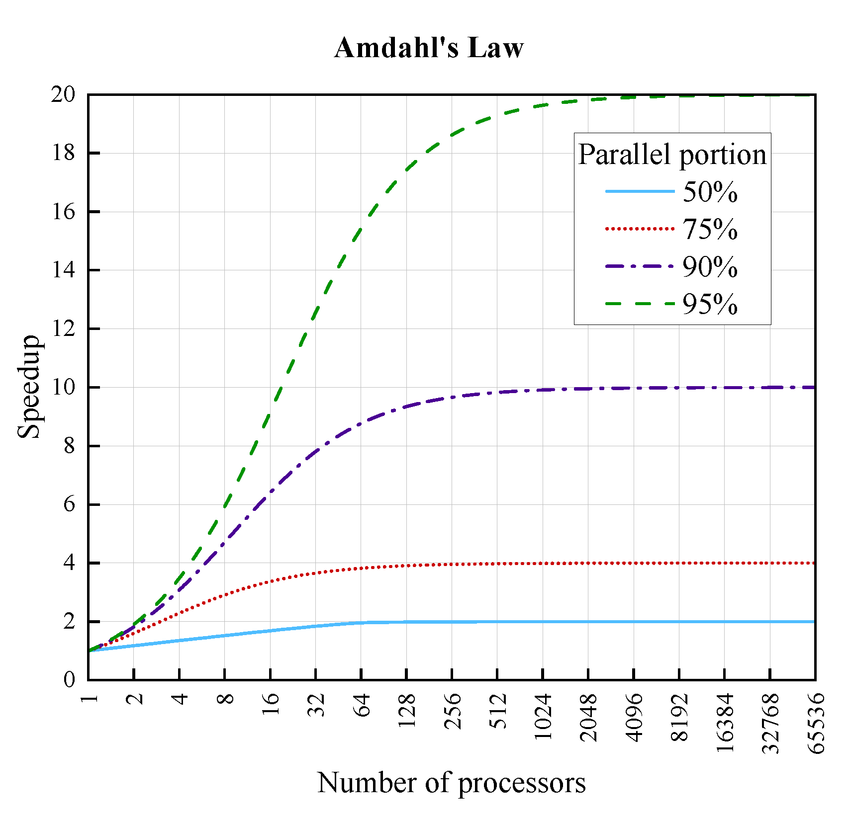
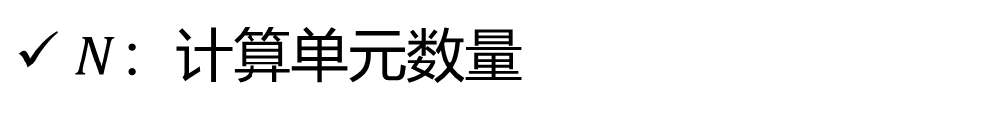
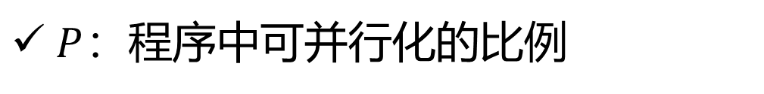
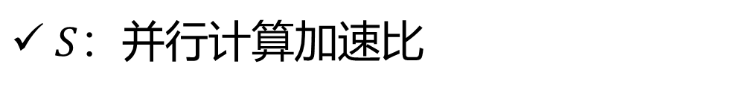
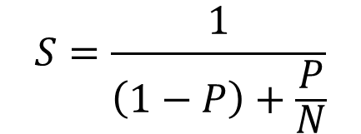
并行编程(Parallel Programming)
阿姆达尔定理（Amdahl’s Law）
$$S=\frac{1}{\left(1−P\right)+\frac{P}{N}}$$
$S$：并行计算加速比
$P$：程序中可并行化的比例
$N$：计算单元数量
$尽可能$降低程序中的串行操作，例如，全局操作、依赖操作

Slide 11
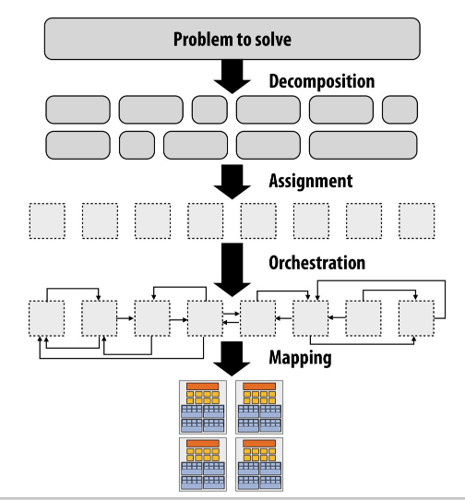
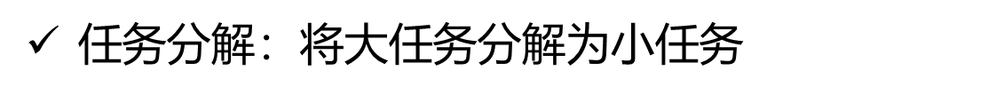
并行编程(Parallel Programming)
并行化方法
$任务$分解：将大任务分解为小任务
$任务$分配：将小任务分配给逻辑计算单元
任务编排：确定任务的依赖关系（通信）
映射：分发给实际的硬件计算单元执行

Slide 12
本章内容
4.4 并行计算基础
4.5 并行编程
4.6 并行计算案例

Slide 13
案例一——求和
100万个浮点数，求和，如何采用并行计算加速？
0
1
2
3
4
5
6
7
8
9
10
11
计算单元：
依赖关系：下一次求和依赖上一次求和的结果

Slide 14
案例一——求和
100万个浮点数，求和，如何采用并行计算加速？
0
1
2
3
4
5
6
7
8
9
10
11
计算单元：
?
?
?
?
?
?
?
?
?
动态分配法
任务不停写入任务队列中
计算单元完成后从队列中领取新任务
?
?

Slide 15
案例二——Merkle Tree
比特币中计算Merkle Tree Root Hash，如何通过并行计算加速？
0
1
2
3
4
5
6
7
8
9
10
11
Hash

Slide 16
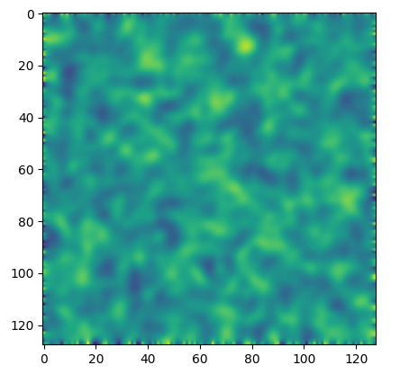
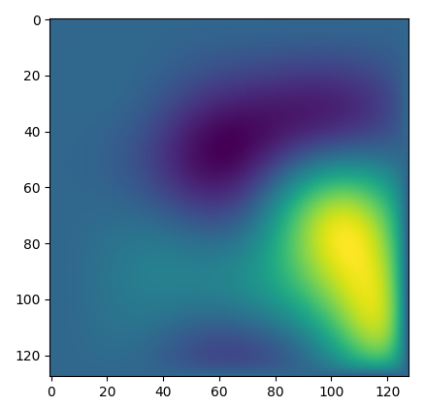
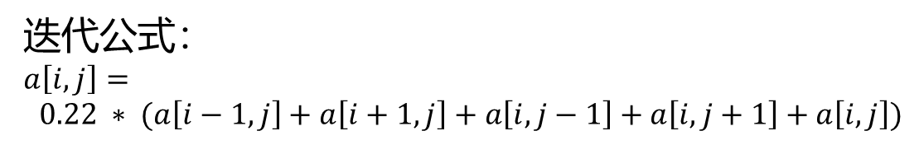
案例三——2D-Grid Solver
Gauss-Seidel迭代
迭代$公式：$
$$a\left[i,j\right]=$$
$$0.22 ∗ (a\left[i−1,j\right]+a\left[i+1,j\right]+a\left[i,j−1\right]+a\left[i,j+1\right]+a\left[i,j\right])$$
串行方法：遍历行和列
问题：子任务间的依赖关系是什么？
问题：如何切分任务，使得子任务间保持独立性

Slide 17
案例三——2D-Grid Solver
Plan A
Plan B

Slide 18
案例四——GLSL
问题：显示器如何显示的每个像素的颜色？
Example： https://glsl.app/
OpenGL Shading Language：通过计算每个像素的颜色展示图像
y
(0,1)
(1,1)
#version 300 es
precision highp float;
in vec2 uv;
out vec4 out_color;
uniform float u_time;
void main(){
out_color = vec4(uv.x, uv.y, fract(u_time), 0.5);
}
(0,0)
(1,0)
x
Example： https://threejs.org/examples/?q=cube#webgpu_cubemap_dynamic

Slide 19









案例五——联邦学习
个人数据有隐私性、无法共享、 被不同机构掌握
难以统筹训练、效果不佳
联邦学习 :一种新的分布式学习方式
小羊吃草
小羊看作模型，草看作数据，小羊移动到各个草场分别进行吃草

Slide 20
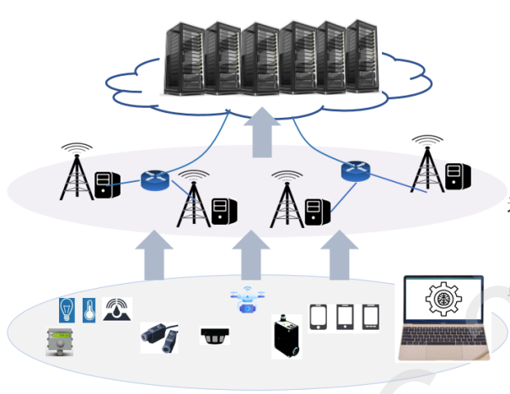
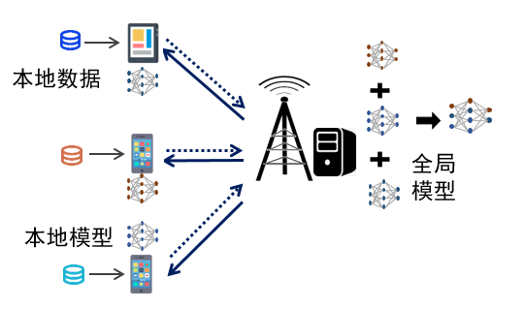
案例五——联邦学习
集中式模型训练向分布式机器学习迈进
（a）集中式模型训练
（b）联邦学习
VS
数据
数据
网络中传输海量数据→消耗大量通信资源
终端设备上训练本地模型，仅交换模型参数→保护数据隐私
泄露用户隐私
如何在保护数据隐私的情况下，训练一个通用AI模型？
聚合所有设备的数据特征→提高模型泛化能力

